Slide 1
리액트 개발 환경 소개

Slide 2
리액트 개발 환경 3가지
코드 샌드박스
2. create-react-app
(부분적으로 리액트 추가하기)
3. react 라이브러리 다운로드 후 적용
(처음부터 리액트로 만들기)

Slide 3
1. 코드 샌드 박스
(code sandbox)

Slide 4
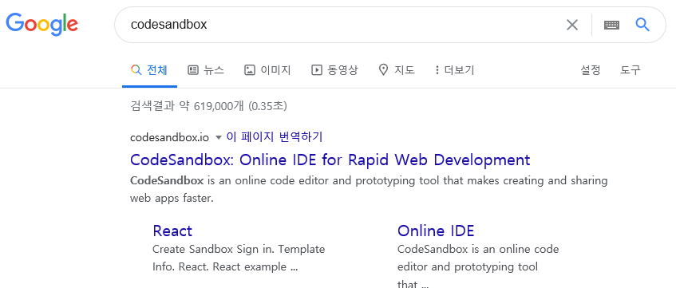

Slide 5
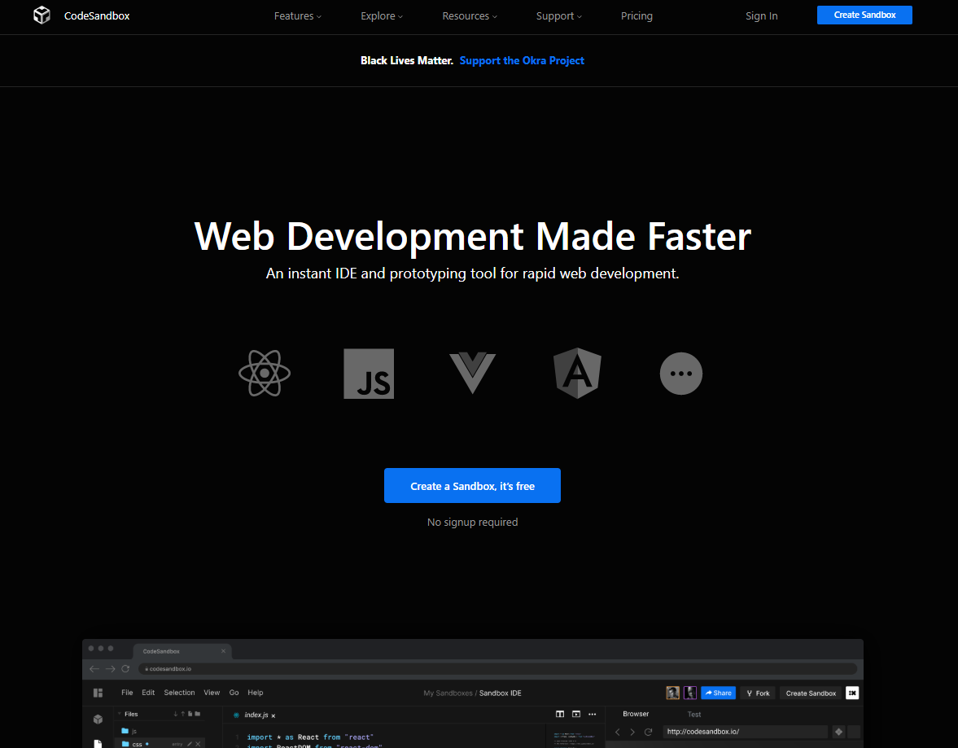

Slide 6
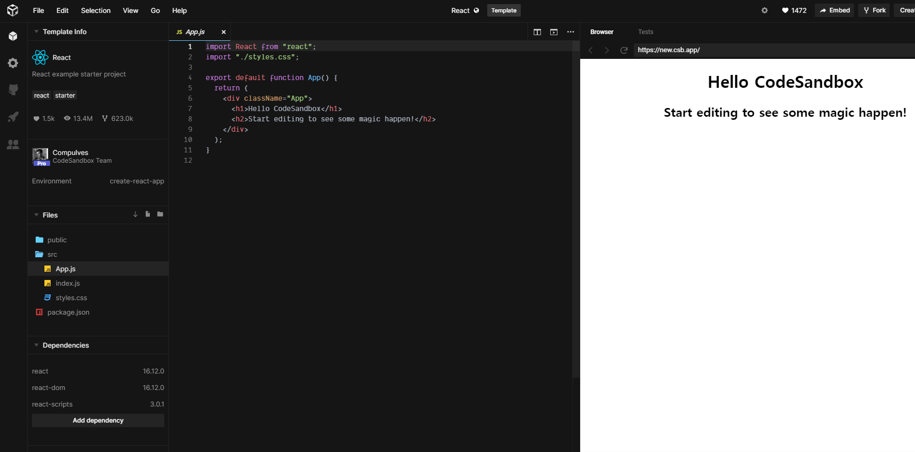

Slide 7
2. npm creat-react-app

Slide 8
NodeJS를 사용

Slide 9
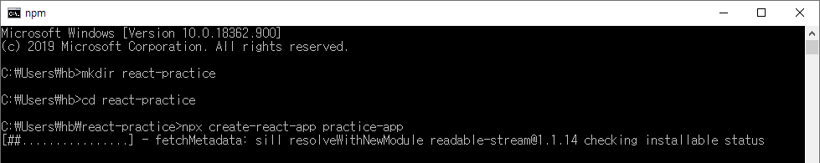
디렉토리 생성
2. 작업위치 변경
3. 리액트 프로젝트 생성
npx create-react-app 프로젝트 명

Slide 10
3. 리액트 라이브러리

Slide 11
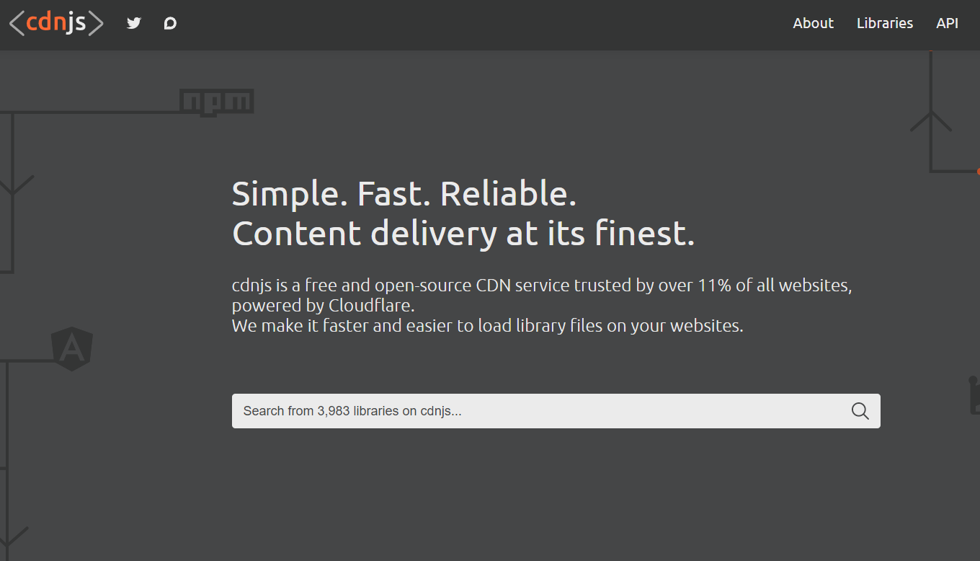

Slide 12
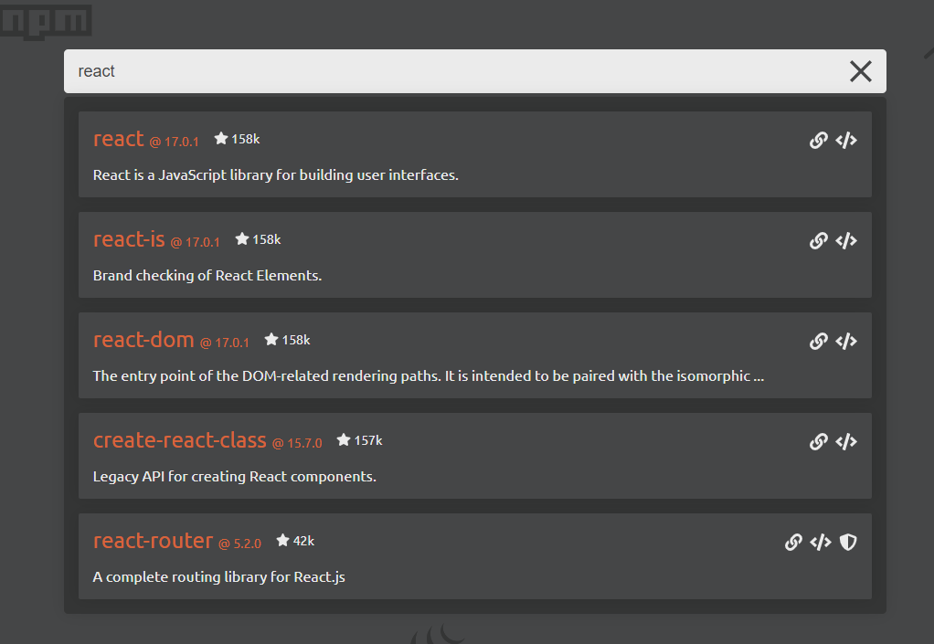

Slide 13
끝

